Slide 1
PhoneTicket
Grupo N° : 5
Ayudante : Mercedes Madeira
Integrantes :
Festa, Gastón Daniel
Rodriguez, Sebastian
Schenkelman, Damián
Servetto, Matías

Slide 2
Sprint #02 - Objetivos
Implementar la funcionalidad de ver información de películas en cartelera (android)
Implementar la funcionalidad de ver lista de películas como administrador
Implementar la funcionalidad de crear/editar/eliminar películas como administrador
Corrección de bugs de la iteración anterior
Realizar una carga de datos iniciales en la base de datos de películas
Implementar funcionalidad de búsqueda en la lista de películas del servidor

Slide 3
Sprint #02 – Pedidos del cliente
Inicialmente estas funcionalidades habían quedado fuera y tras la reunión informal se decidieron agregarlas:
Implementar la funcionalidad de edición/borrado de películas
Implementar funcionalidad de búsqueda en la lista de películas del servidor

Slide 4
Sprint #02 – Metodología
Luego de la reunión informal, por la no conformidad del cliente con la funcionalidad con la que nos comprometimos decidimos realizar un ajuste en la forma de trabajo:
Informes de avance por mail: se perdía mucho tiempo enviando mail con mucho detalle e imágenes.
Obtención de validaciones: las validaciones se envían en mensajes separados y se envían recordatorios para no quedarnos bloqueados

Slide 5
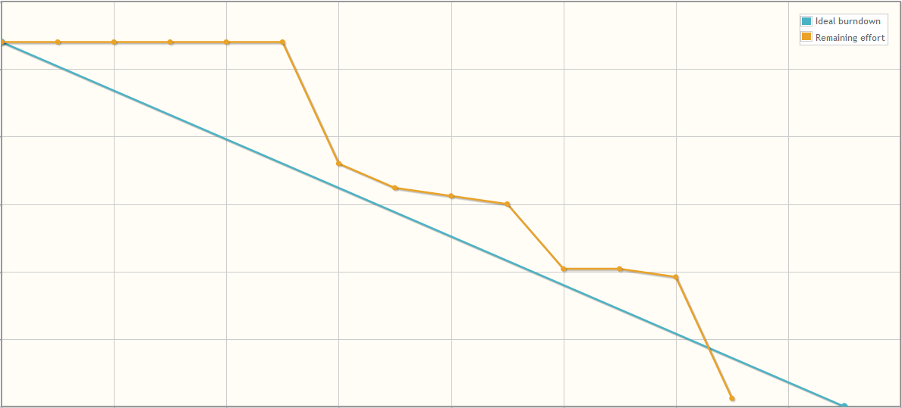
Sprint #02 BurnDown Chart

Slide 6
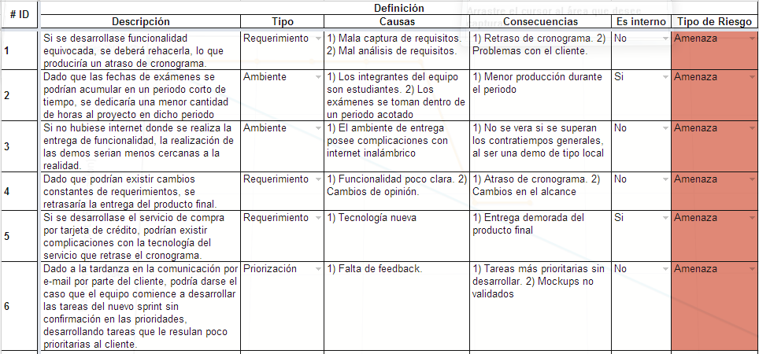
Sprint #02 Riesgos

Slide 7
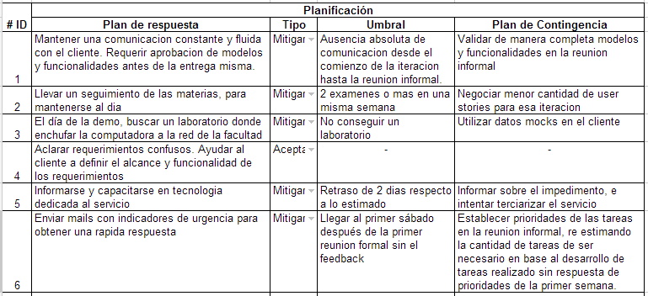
Sprint #02 Plan de riesgos

Slide 8
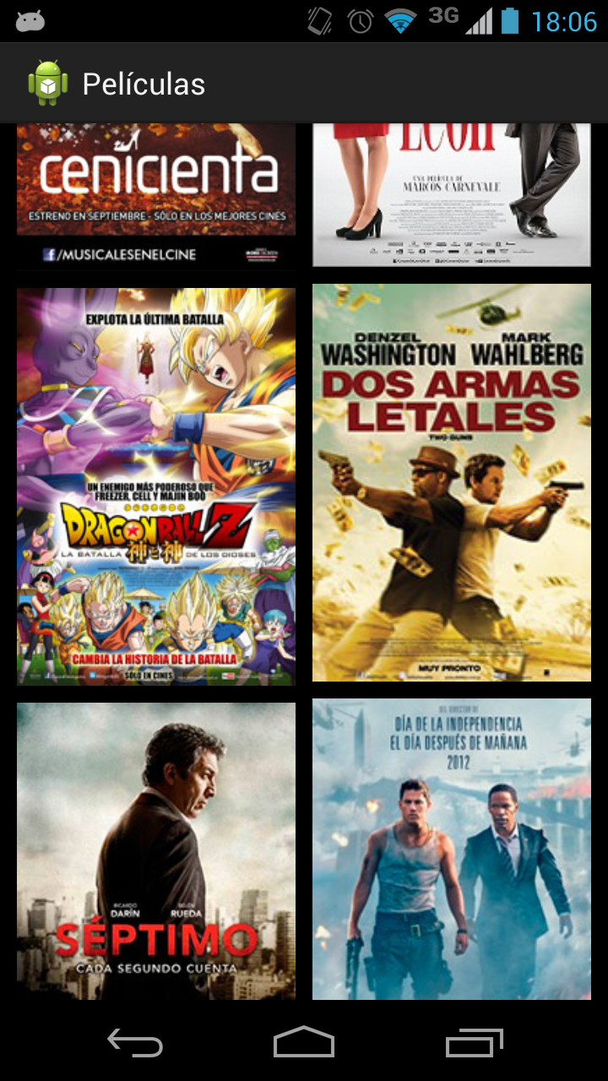
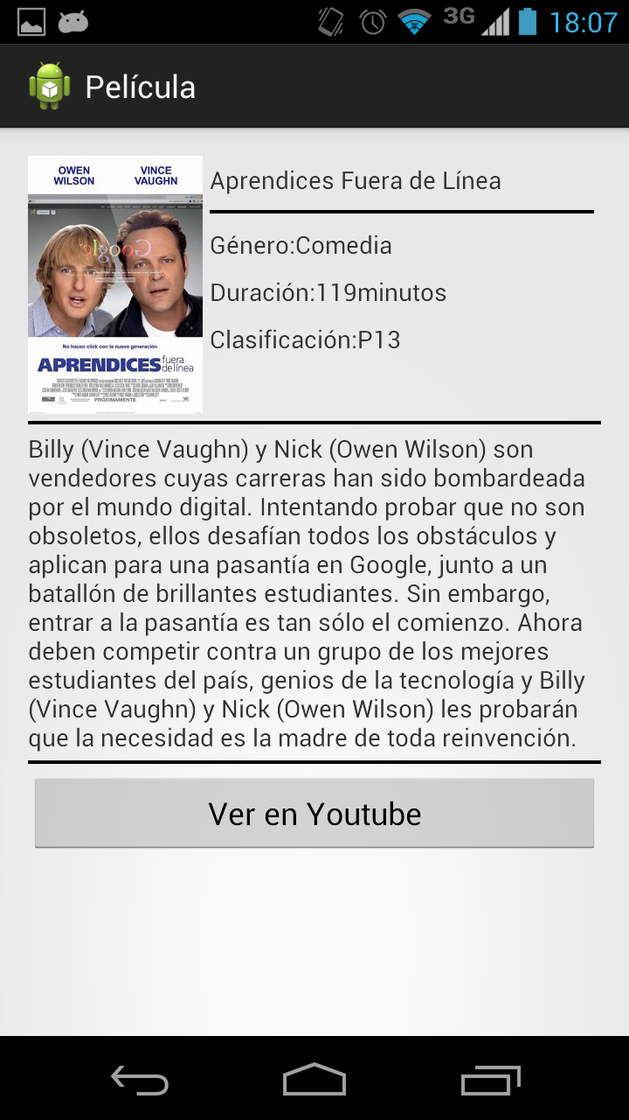
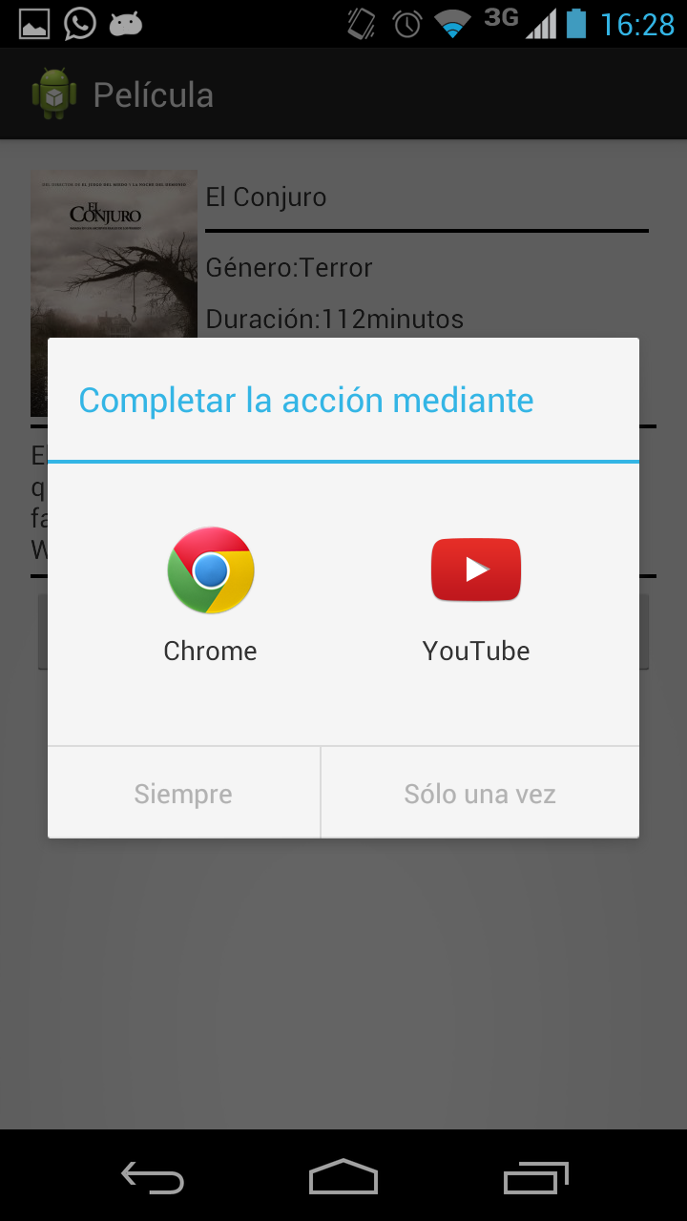
Sprint #02 Cliente Android

Slide 9
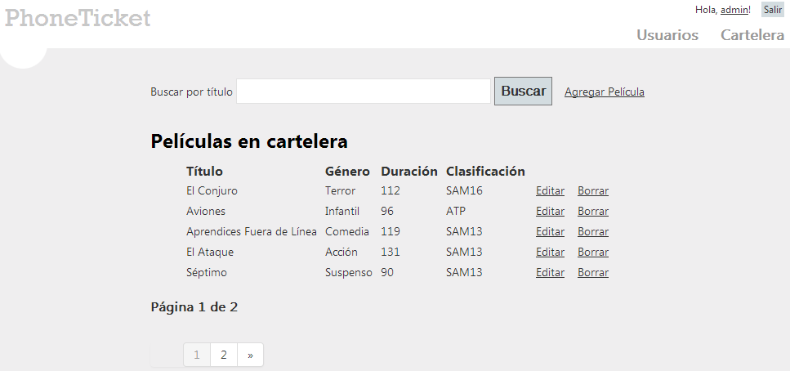
Sprint #02 Lista Películas

Slide 10
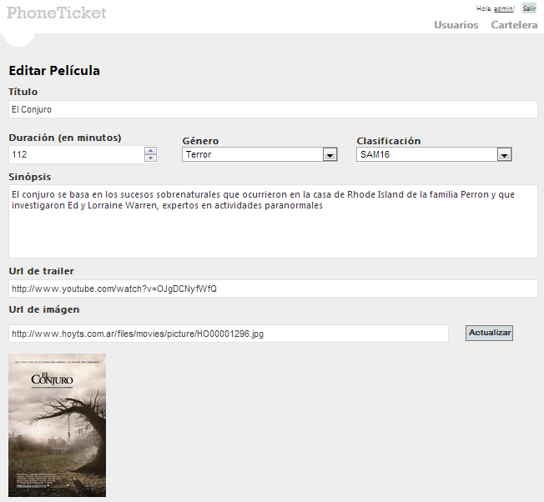
Sprint #02 Creación/Edición de Películas

Slide 11
Lecciones Aprendidas
Obtener información del esfuerzo real de las tareas para mejorar la estimación.
No realizar trabajo no validado suponiendo por defecto que ante la falta de respuesta se valida el mismo.

